Slide 1
설계 진행 보고 회의
참석자 | 김영호(20110001) 김두호(20110002) 김세호(20110003)
일시/장소 | 2020년 10월 20일 17시 / 전자관 999 호
진행/의결 사항 요약 | 진행 사항을 개조식으로 기술. 구체적인 내용은 뒤에 슬라이드에 기술함. 학생은 회의록 작성 후 인쇄 하여 교수님께 전달함. ………… …………
지도교수 의견 | 지도교수는 설계 진행 내용을 바탕으로 간단하게 지도 사항을 수기로 기술하고, 아래와 같이 서명 후 보관하도록 함. 홍길동 (인)

Slide 2
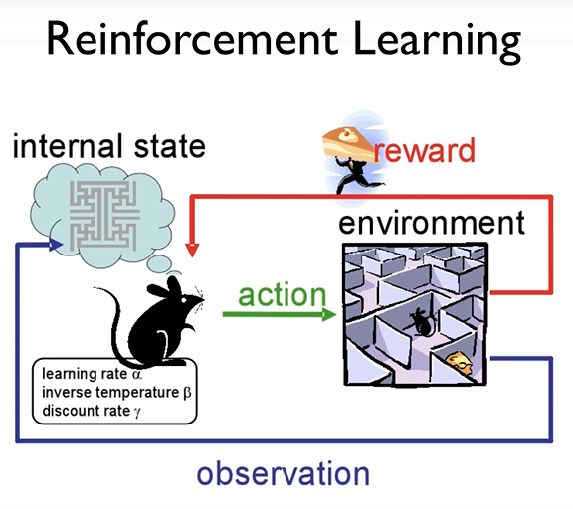
강화학습이란?
# 강화학습 : 상/벌을 부여하는 훈련방식
기본적인 아이디어 :
이런 훈련방식을 머신러닝에
적용할 수 있지 않을까?

Slide 3
강화학습의 개념
# 강화학습에서의 2가지 주체
Agent / environment
Agent >> (action) >> environment
Agent << (state), (reward) << environment

Slide 4
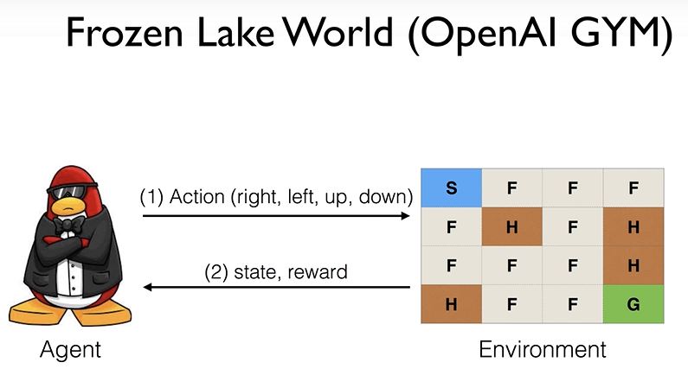
OpenAI Gym- 강화학습 environment framwork
# 강화학습에서 Environment 전체를 구현 ➔ 비효율적.
OpenAI GYM : 강화학습의 여러 Environment를 제공하는 프레임워크
예) Frozen Lake

Slide 5
강화학습 예시 – Frozen Lake World Game
Agent는 Environment에게 Action을 취하고,
Environment는 Agent에게 현재 state /(Action에 대한) reward를 제공한다.

Slide 6
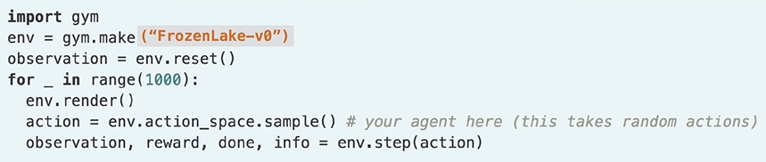
강화학습 예시 – Frozen Lake World Game

